Slide 1
Математическое путешествие

Slide 2
Архимед
«Математика открывает свои тайны только тому, кто
занимается ею с чистой любовью, ради ее собственной красоты»

Slide 3
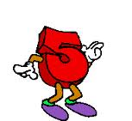
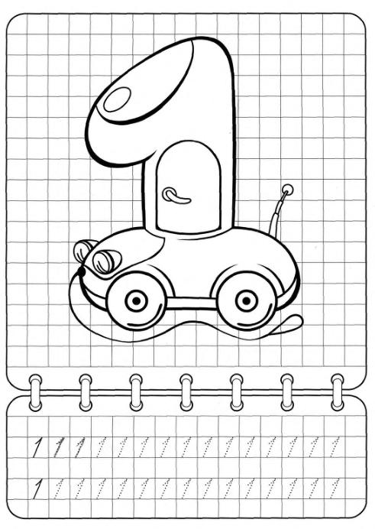
Нарисуй цифру

Slide 4
Задача 1. Какое отчество у мамы ?
Васиного отца зовут Иван Николаевич,
а дедушку - Семен Петрович.
Какое отчество у Васиной мамы?
a) Ивановна; b) Николаевна; c) Петровна; d) Семеновна; e) Невозможно определить.

Slide 5
Задача 1. Пожаpных учат надевать штаны за тpи секунды. Сколько штанов успеет надеть хорошо обученный пожаpный за пять минут?

Slide 6
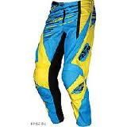
Ответ
10 штанов
5•60= 300
300:3= 10 штанов

Slide 7
Числа на циферблате
Разделите циферблат часов двумя прямыми линиями на три части так, чтобы сумма чисел в каждой части была одинаковой.

Slide 8
Реши задачу
Как из шести двоек получить число 60, используя только основные математические действия (и скобки)? И, конечно, можно объединять двойки (22, 222 и т.д.)

Slide 9
ответ
(2 х 2 х 2 + 22) х 2 = 60

Slide 10
Сложи
123
1234
+ 12345
123456
1234567
12345678

Slide 11
Реши задачу
Сможете ли вы за 15 секунд сложить числа от 1 до 100? Сможете, если знаете легкий способ решить эту задачку. Если не знаете, попробуйте его найти.

Slide 12
ответ
Разбейте числа на пары: 1+100, 2+99, 3+98... Получим 50 одинаковых сумм. Итак, 101х50=5050.

Slide 13
Сколько треугольников и прямоугольников?

Slide 14
Ответ
3 треугольника
3 четырехугольника

Slide 15
Вопросы:
Какое число делится на все числа без остатка? (0).
Пара лошадей пробежала 30 км. Сколько километров пробежала каждая лошадь? (30).
В семье два отца и два сына. Сколько мужчин в семье? (3).
Арбуз стоит 40 руб и еще пол-арбуза. Сколько стоит арбуз? (80 руб).
6 рыбаков съели 6 судаков за 6 дней. За сколько дней 10 рыбаков съедят 10 судаков? (6).
Чему равно произведение всех цифр? (0).
Когда делимое и частное равны между собой? ( когда делитель 1).
Наименьшее натуральное число? (1)
Единица скорости на море. (узел).
Чему равен 1 пуд? (16 кг).
Периметр квадрата 20 см. Чему равна его площадь?(25)
Результат вычитания (разность)
Отрезок, соединяющий две точки окружности и проходящий через центр? (диаметр)
Результат деления (частное).
Что ищем, решая уравнение? (корень)
Фигура, имеющая 3 стороны, 3 вершины. (треугольник)
Прямоугольник с равными сторонами. (квадрат)
Наибольшее натуральное число (не существует).
На какое число невозможно деление? (на 0)
Сколько центнеров в тонне? (10)
Сколько существует цифр?
Сумма длин сторон многоугольника. (периметр)
Цифры третьего разряда. (сотни)
Наименьшее трехзначное число (100)
Сколько вершин у куба? (8)

